Slide 1
Der Aufbau von Gesetzen
Geschäftsgang

Slide 2
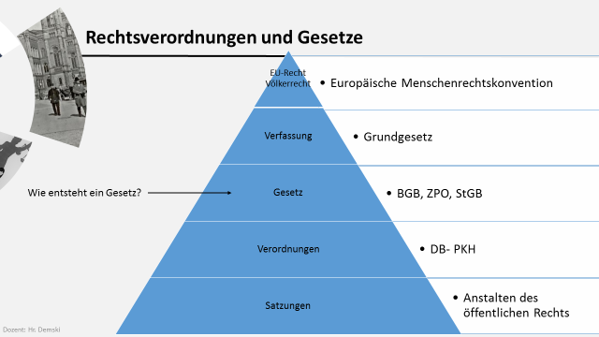
Geschäftsgang

Slide 3
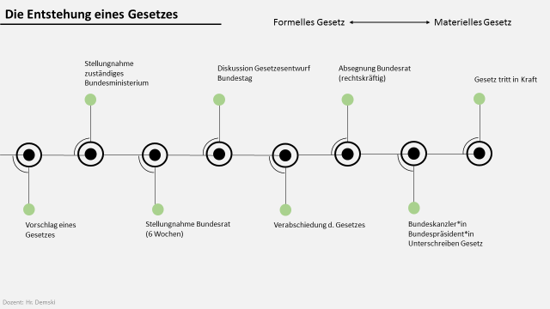
Geschäftsgang

Slide 4
Geschäftsgang
Überblick Rechtsvorschriften ( das ist ein zusammenfassender Ausdruck für alle Arten von Rechtsnormen, also alle Formen von Gesetzen)
Materielles Recht (die gesetzliche Grundlage/Norm, nach der entschieden wird): BGB, HGB, StGB
Formelles Recht (mit diesem Recht wird materielles Recht durchgesetzt) ZPO, StPO, GBO
Das materielle Recht bietet also die Anspruchsgrundlage, die der Person aufgrund von Gesetzen zusteht. Mit dem formellen Recht werden diese Ansprüche den Formalitäten entsprechend durchgesetzt.

